Slide 1




Tiết 47 - Bài 49
QUẦN XÃ SINH VẬT

Slide 2
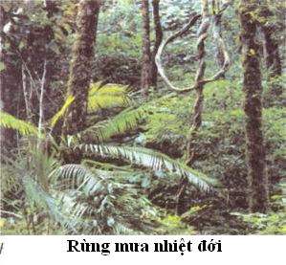
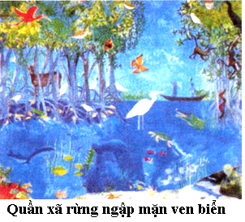
BÀI 49: QUẦN XÃ SINH VẬT
I. Thế nào là một quần xã sinh vật
? Hãy kể tên một số loài sinh vật trong quần xã rừng mưa nhiệt đới - rừng ngập mặn ven biển.
Rừng mưa nhiệt đới: dây leo, cây bụi, cây thân gỗ, dương xỉ …
Rừng ngập mặn: Cò, bướm, hưu, người, vượn, cá ….

Slide 3

BÀI 49: QUẦN XÃ SINH VẬT
I. Thế nào là một quần xã sinh vật
Như rừng mưa nhiệt đới – rừng ngập mặn ven biển gọi là quần xã sinh vật.
Quần xã sinh vật là một tập hợp những quần thể sinh vật thuộc nhiều loài khác nhau cùng sống trong một không gian nhất định.
? Vậy thế nào là một quần xã sinh vật.

Slide 4
BÀI 49: QUẦN XÃ SINH VẬT
I. Thế nào là một quần xã sinh vật
Trong rừng ngập mặn ven biển, quần xã sinh vật có mối quan hệ sinh thái nào ?
- Quần xã sinh vật là một tập hợp những quần thể sinh vật thuộc nhiều loài khác nhau cùng sống trong một không gian nhất định.
- Trong quần xã các sinh vật có mối quan hệ cùng loài và quan hệ khác loài => quần xã có cấu trúc tương đối ổn định.

Slide 5

HS thảo luận: Nêu điểm giống và khác nhau giữa quần thể và quần xã sinh vật ?
Giống nhau: Đều là tập hợp nhiều cá thể sinh vật trong một khoảng không gian xác định.
Khác nhau:
Quần thể sinh vật | Quần xã sinh vật
- Là tập hợp nhiều cá thể sinh vật của cùng một loài. - Giữa các cá thể luôn giao phối hay giao phấn được với nhau - Về mặt sinh học có cấu trúc nhỏ hơn quần xã. Đơn vị cấu trúc là cá thể. - Phạm vi phân bố hẹp hơn quần xã => độ đa dạng thấp Vd: Rừng cây thông nhựa phân bố tại vùng núi Đông Bắc Việt Nam | - Là tập hợp nhiều quần thể sinh vật của nhiều loài khác nhau - Giữa các cá thể khác loài trong quần xã không giao phối hay giao phấn được với nhau - Về mặt sinh học có cấu trúc lớn hơn quần thể. Đơn vị cấu trúc là quần thể. - Phạm vi phân bố rộng hơn quần thể => độ đa dạng cao Vd: Quần xã rừng ngập mặn ven biển.
Notes:
5

Slide 6
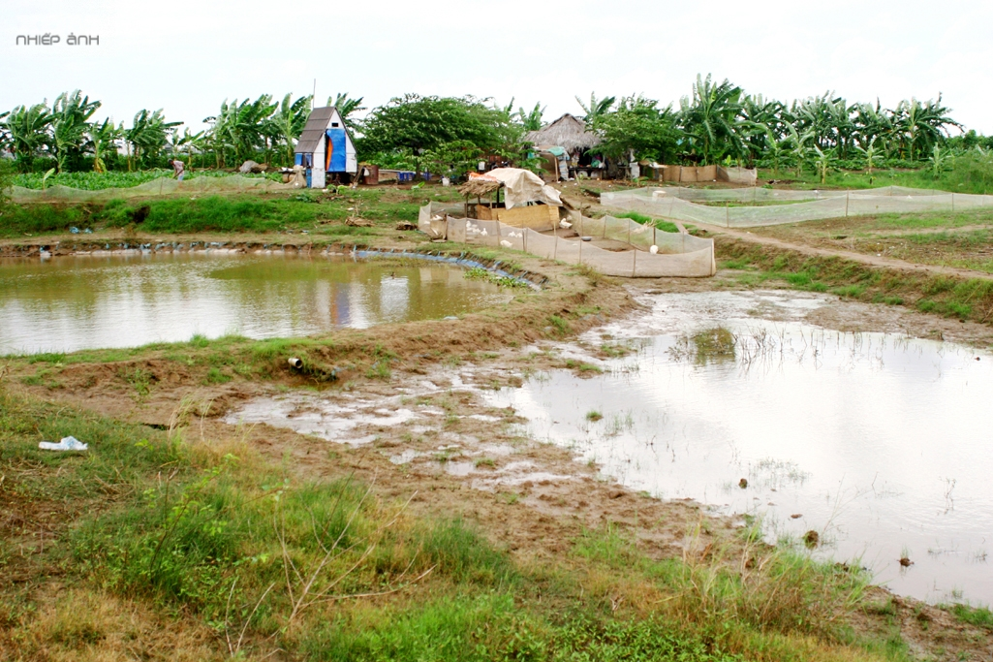
Trong thực tế sản xuất mô hình VAC có được gọi là quần xã sinh vật không ? Hãy giải thích ?
Mô hình sản xuất VAC là một quần xã nhân tạo
Các quần thể
trong mô hình
sản xuất VAC
Các quần thể vật nuôi
Các quần thể cây trồng
Mô hình sản xuất VAC (Vườn – Ao – Chuồng)
Notes:
6

Slide 7
BÀI 49: QUẦN XÃ SINH VẬT
I. Thế nào là một quần xã sinh vật
II. Những dấu hiệu điển hình của một quần xã
Quần xã có các dấu hiệu:
? Hãy nghiên cứu thông tin sgk. Cho biết một quần xã có những dấu hiệu nào.
? Số lượng loài trong quần xã được đánh giá qua những chỉ số nào.
Số lượng các loài trong quần xã
Thành phần loài trong quần xã
? Thành phần loài gồm những chỉ số nào.
Độ thường gặp
Độ đa dạng
Độ nhiều
Loài ưu thế
Loài đặc trưng

Slide 8
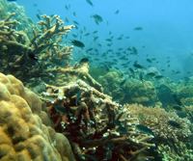
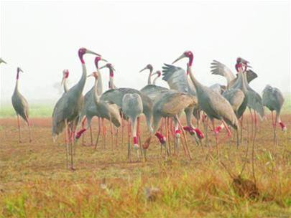
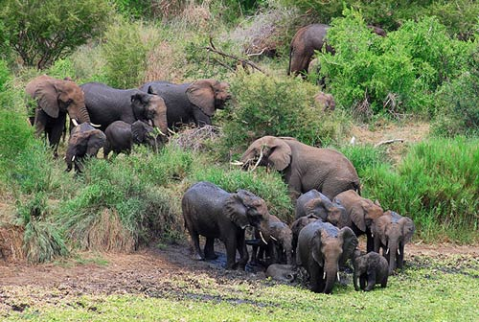
Độ đa dạng
Độ nhiều
Chỉ mức độ phong phú về số lượng loài
Chỉ về số lượng cá thể có trong mỗi loài
Quan hệ thuận nghịch: Số loài càng đa dạng thì
số lượng cá thể của mỗi loài giảm đi và ngược lại.

Slide 9
Độ thường gặp: Kí hiệu là C
Được tính theo công thức:
A
x
100
%
C
=
P
Trong đó: A = Số địa điểm bắt gặp
P = Tổng số địa điểm quan sát.
Nếu tính được C > 50% (Loài thường gặp)
25% < C < 50% (Loài ít gặp)
C < 25% (Loài ngẫu nhiên)
- Ví dụ : nghiên cứu ở quần xã ao

Slide 10
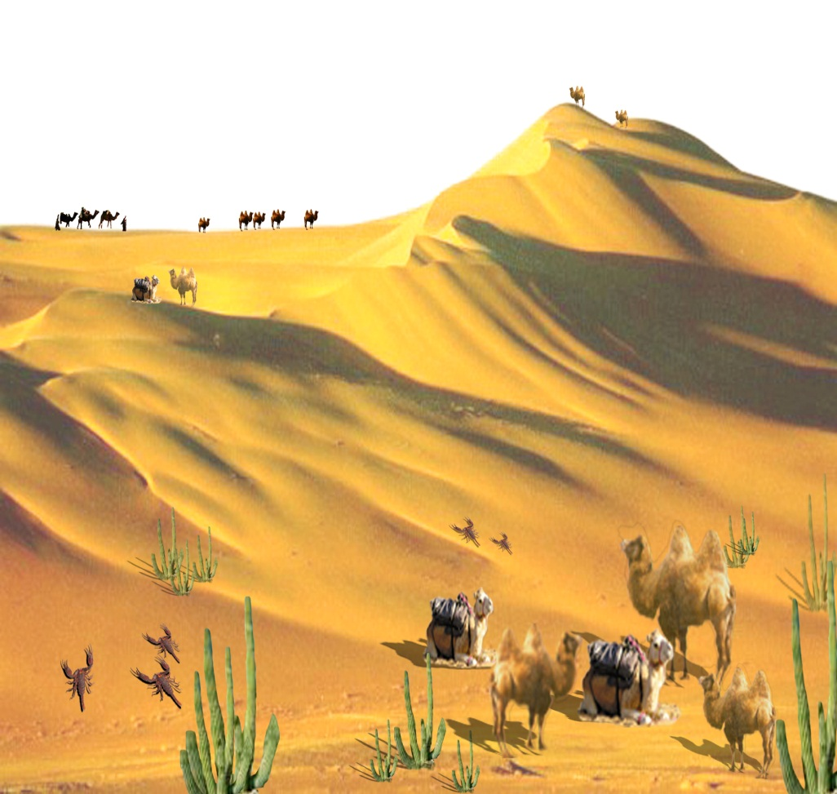
Loài ưu thế và loài đặc trưng khác nhau ở điểm căn bản nào?
Loài ưu thế là loài đóng vai trò quan trọng trong quần xã do số lượng, cỡ lớn hay tính chất hoạt động của chúng.
Trong số các loài ưu thế có một loài tiêu biểu nhất cho quần xã đó là loài đặc trưng, loài này chỉ có ở một quần xã hay có nhiều hơn hẳn các loài khác.

Slide 11
BÀI 49: QUẦN XÃ SINH VẬT
I. Thế nào là một quần xã sinh vật
II. Những dấu hiệu điển hình của một quần xã
III. Quan hệ giữa ngoại cảnh và quần xã

Slide 12
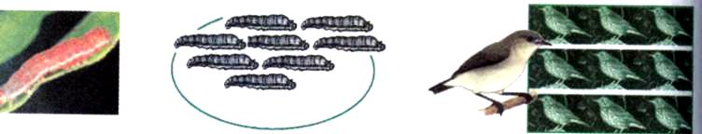
Quan hệ giữa số lượng sâu và số lượng chim sâu.
Số lượng sâu tăng
Số lượng chim ăn sâu tăng
Điều gì xảy ra, khi số lượng sâu giảm xuống không đủ cung cấp cho chim ăn sâu?
Số lượng loài sinh
vật này khống chế
số lượng loài
sinh vật khác
(hiện tượng khống
chế sinh học)
Khi số lượng chim tăng cao, chim ăn hết nhiều sâu
Số lượng sâu giảm
Notes:
12

Slide 13
? Em hãy lấy thêm ví dụ về quan hệ giữa ngoại cảnh ảnh hưởng tới số lượng cá thể của một quần thể trong quần xã
? Theo em khi nào thì có sự cân bằng sinh học trong quần xã
Có sự cân bằng sinh học trong quần xã khi số lượng cá thể của mỗi quần thể trong quần xã luôn được khống chế ở mức độ phù hợp với khả năng của môi trường.
? Ngoại cảnh có quan hệ như thế nào tới quần xã
Khi ngoại cảnh thay đổi thì số lượng cá thế trong quần xã thay đổi và luôn được khống chế ở mức độ phù hợp với khả năng của môi trường
? Cân bằng sinh học là gì
Cân bằng sinh học là trạng thái mà số lượng cá thể mỗi quần thể trong quần xã dao động quanh vị trí cân bằng nhờ khống chế sinh học.
? Hiện nay sự cân bằng sinh học như thế nào
Hiện nay trong quần xã đã mất sự cân bằng sinh học

Slide 14
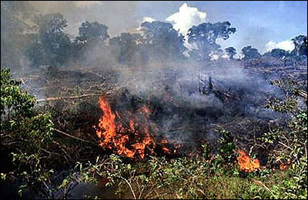
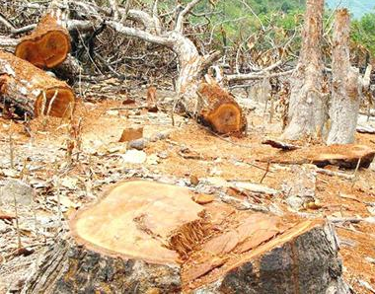
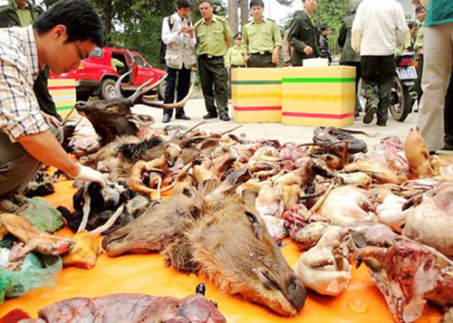
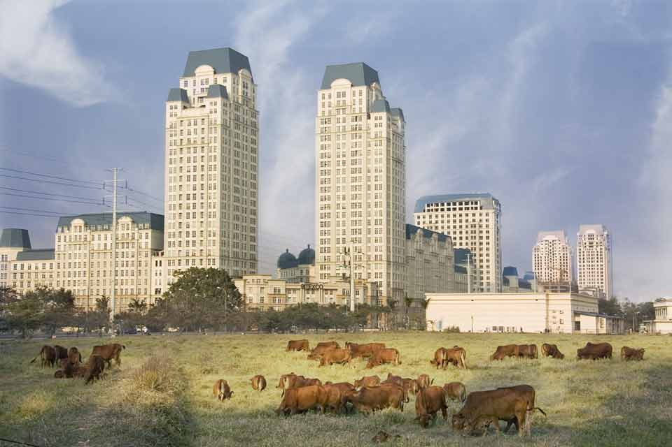
? Nêu nguyên nhân làm mất cân bằng sinh học trong quần xã
Các hoạt động gây mất cân bằng sinh học
Đốt rừng làm nương rẫy
Chặt phá rừng
Săn bắt, mua bán động vật hoang dã
Quá trình đô thị hóa quá nhanh,
thiếu quy hoạch
Notes:
14

Slide 15
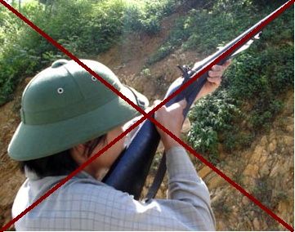

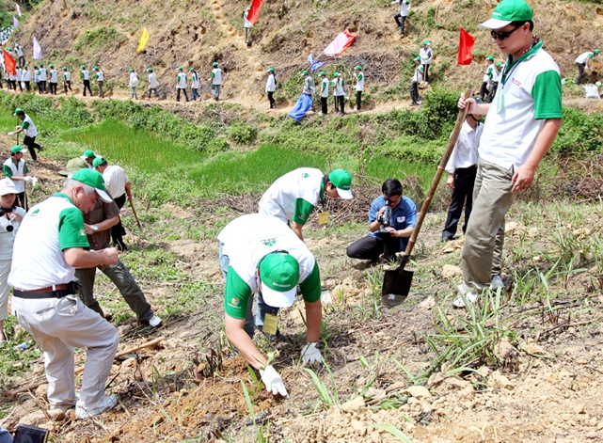
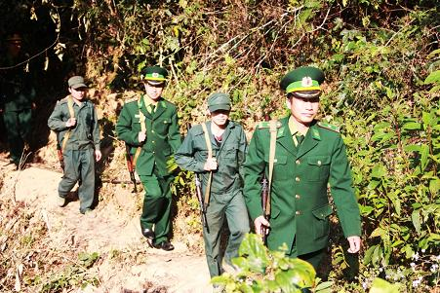
Nghiêm cấm săn bắt, mua bán động vật hoang dã
Trồng cây gây rừng
Tuần tra bảo vệ rừng
Notes:
15

Slide 16
HS học bài ở nhà và làm bài tập 1, 2, 3, 4 sgk trang 149
Chuẩn bị trước bài 50 HỆ SINH THÁI

